Slide 3
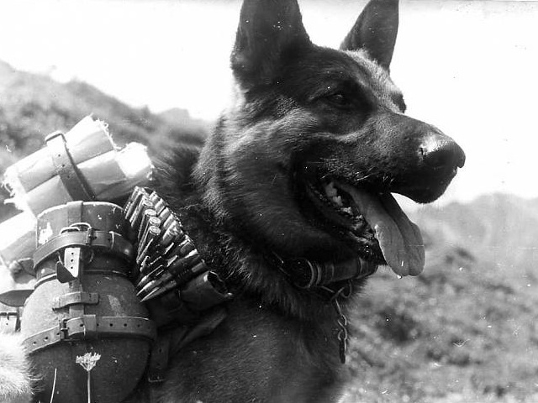
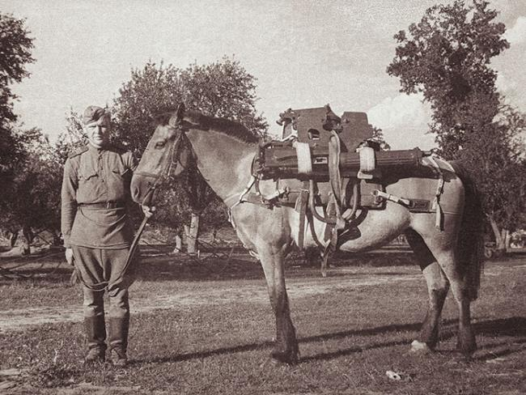
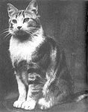
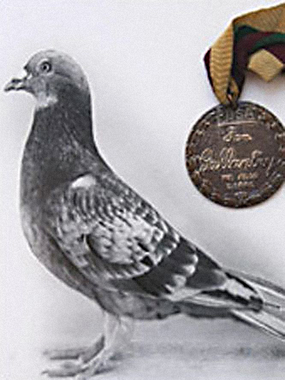
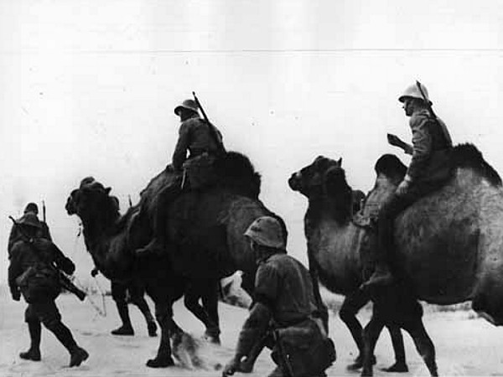
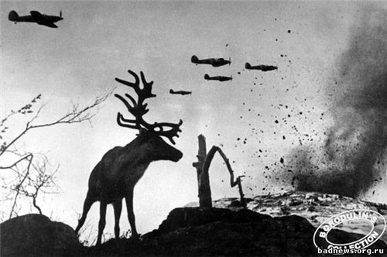
ОНИ ТОЖЕ СРАЖАЛИСЬ ЗА НАШУ РОДИНУ!

Slide 4
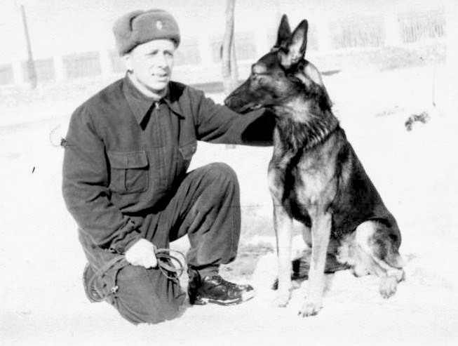
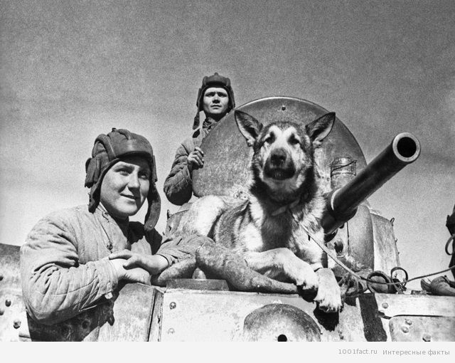
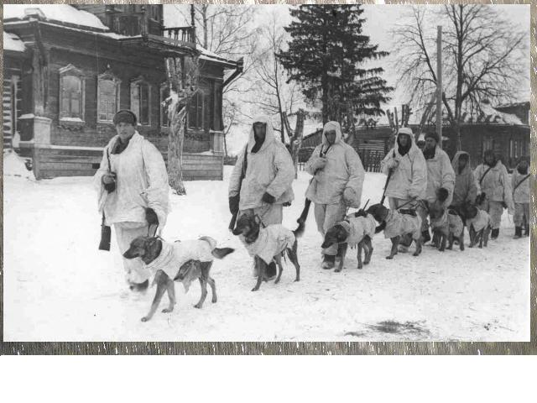
ВЕРНЫЕ ПОМОЩНИКИ СОЛДАТА

Slide 5
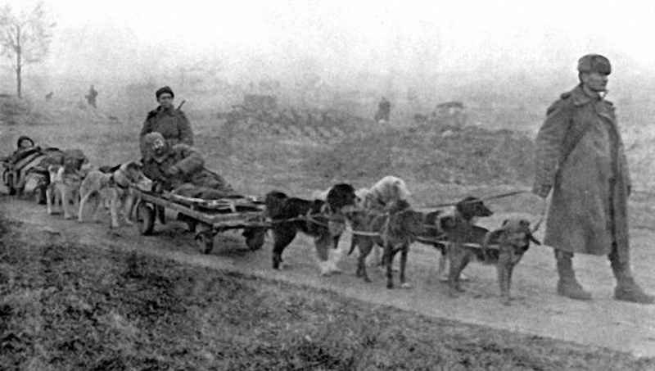
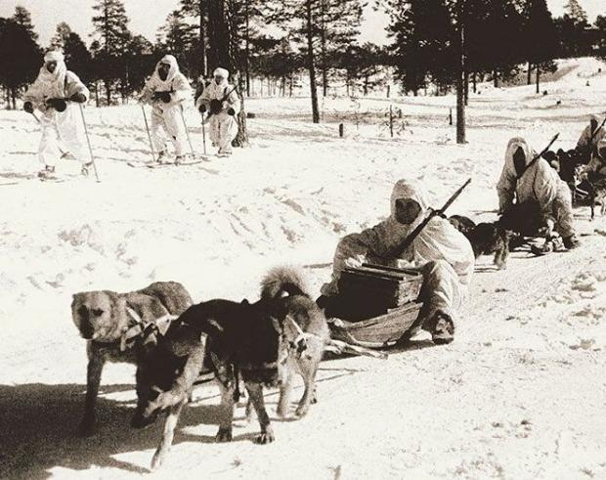
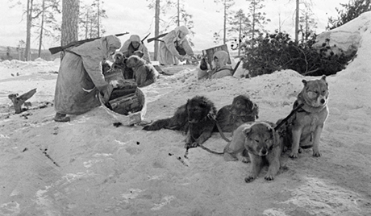
ЕЗДОВЫЕ СОБАКИ

Slide 6
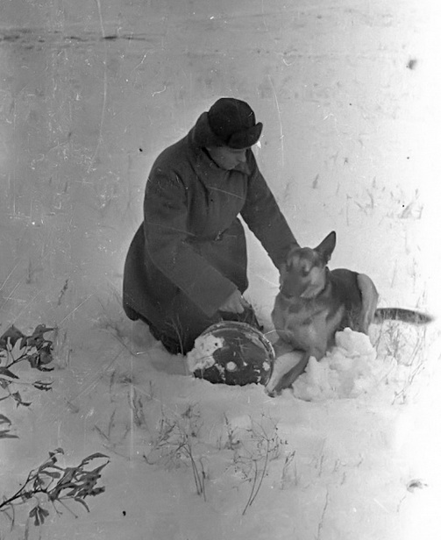
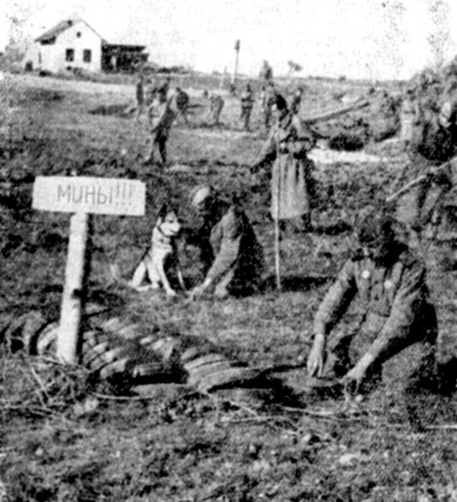
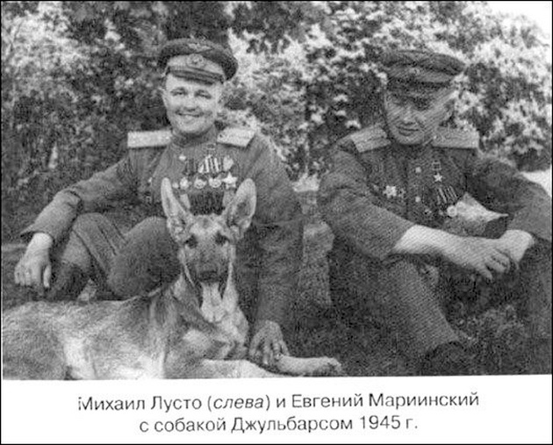
СОБАКИ-САПЕРЫ

Slide 7
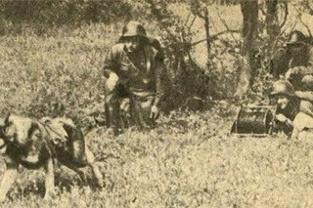
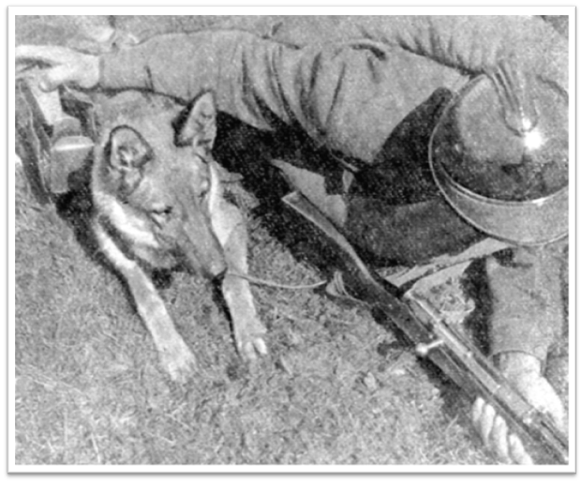
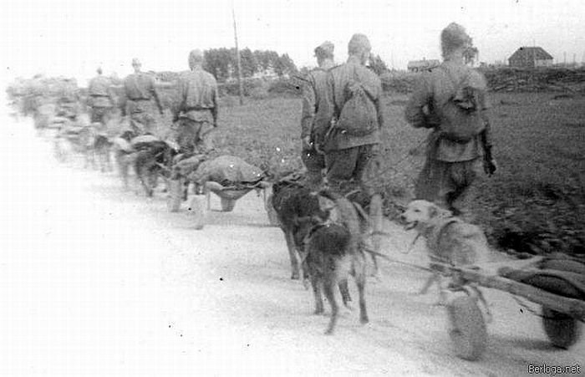
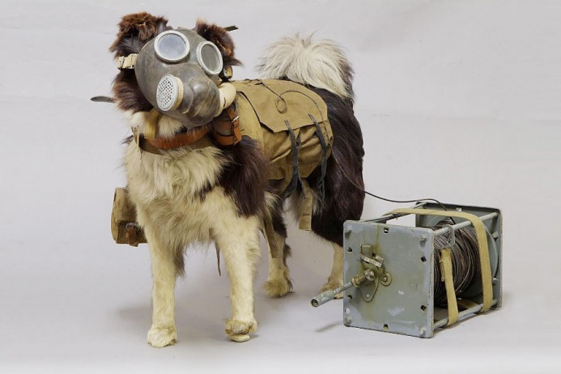
СОБАКИ-СВЯЗИСТЫ

Slide 8
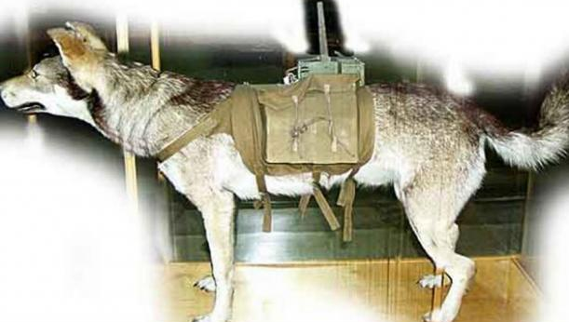
СОБАКИ-ПОДРЫВНИКИ

Slide 9
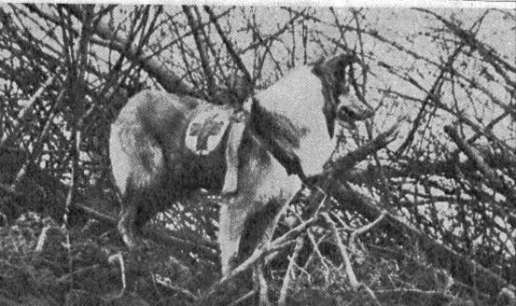
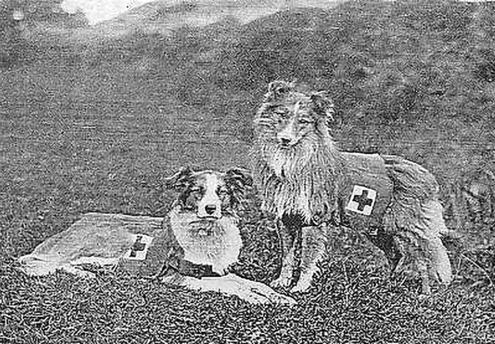
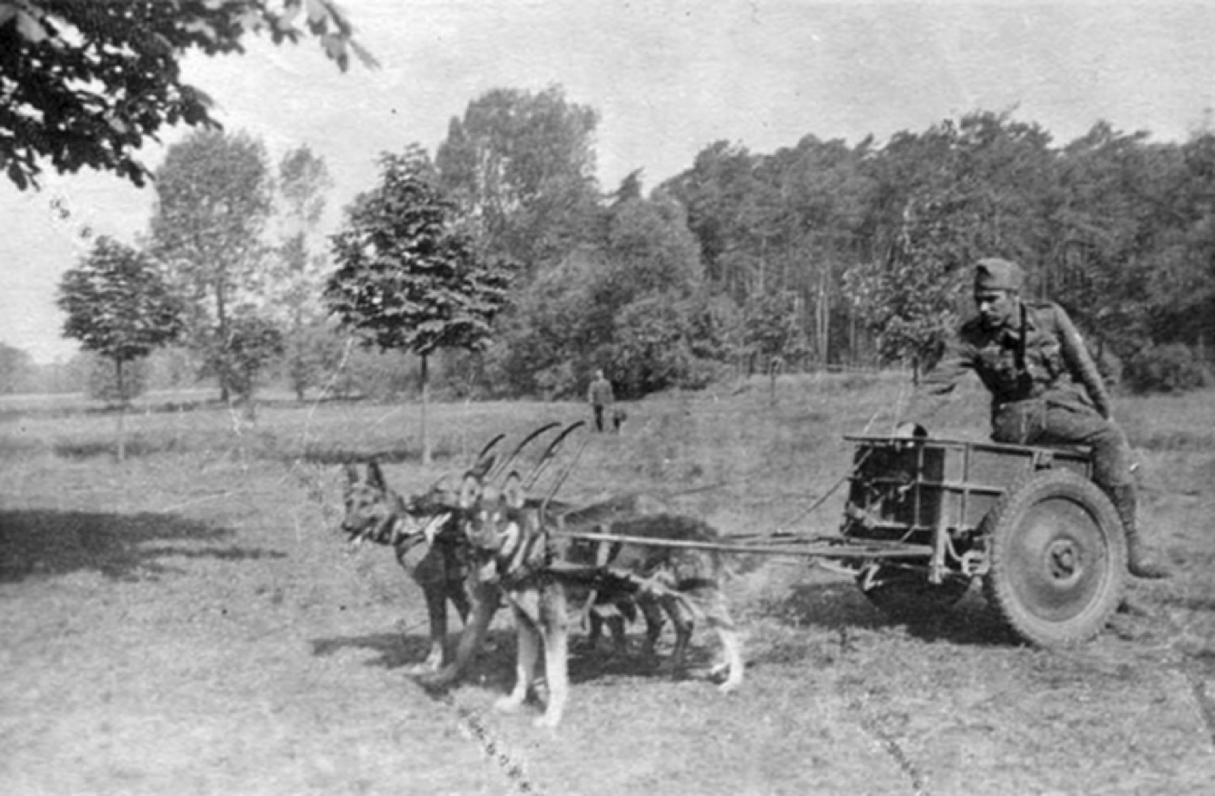
СОБАКИ-САНИТАРЫ

Slide 10
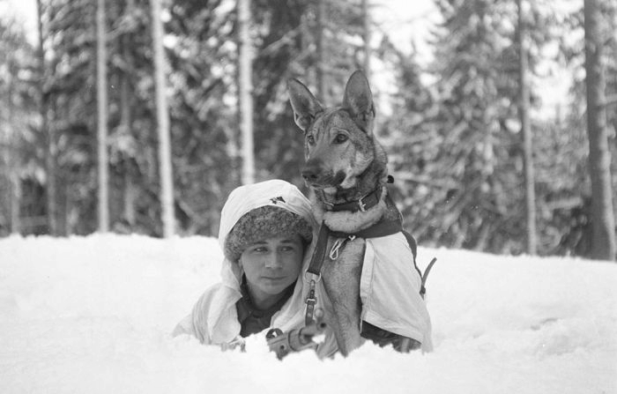
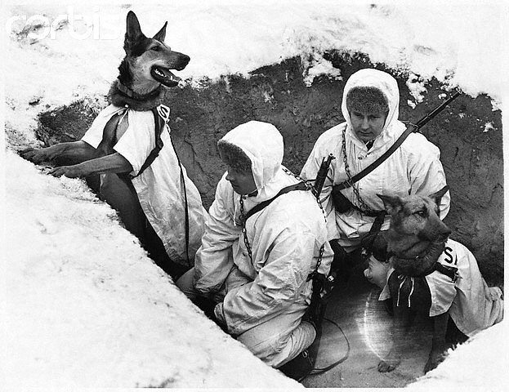
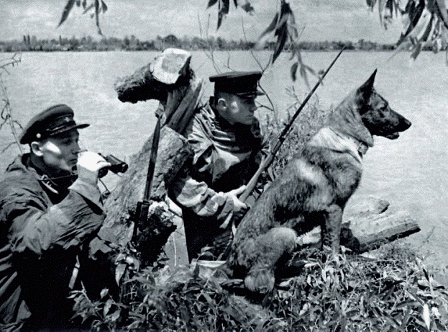
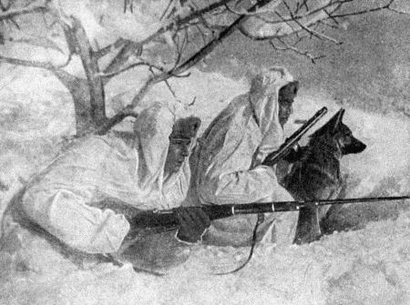
СОБАКИ-РАЗВЕДЧИКИ

Slide 11
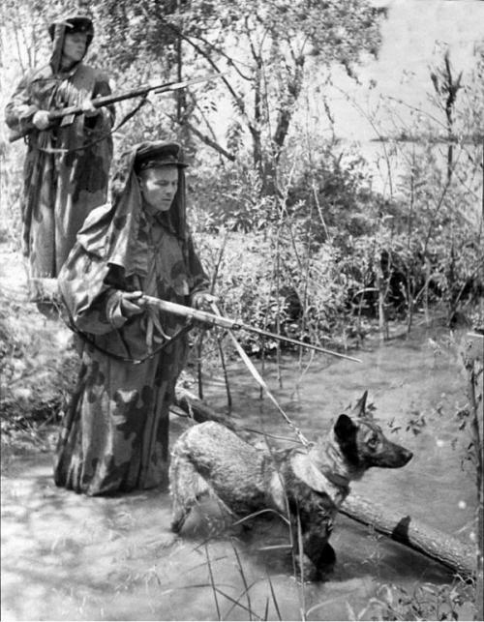
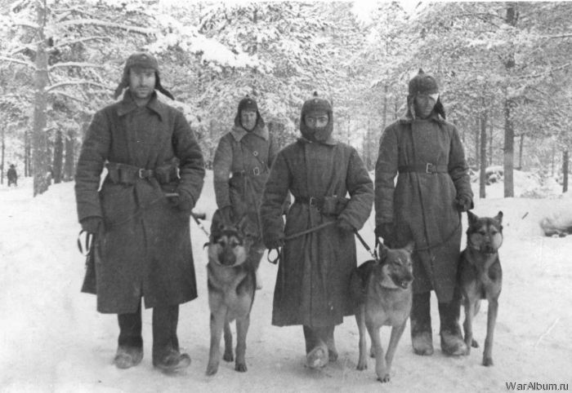
СТОРОЖЕВЫЕ СОБАКИ

Slide 12
Наш мирный труд нарушили фашисты,
И весь народ наш выступил на бой.
Пошла пехота, летчики, танкисты
И мы со своею «техникой» живой.
Мы связь даем и танки подрываем,
И не страшны нам минные поля.
Мы на упряжках раненых спасаем,
Снарядами снабжаем мы войска.
И подлый враг пускай не забывает,
Что мы в боях сражаемся за двух,
Что никогда в бою не изменяет
Бойцу его четвероногий друг.
Н. Евкина

Slide 13
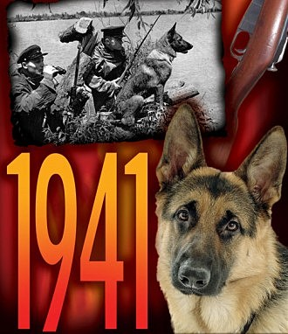
СТОЙКИМ ПОГРАНИЧНИКАМ И ИХ ВЕРНЫМ ДРУЗЬЯМ.
ОНИ СЛУЖИЛИ И ПОГИБЛИ ВМЕСТЕ!

Slide 14
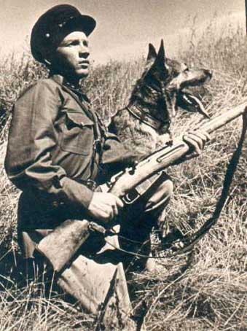
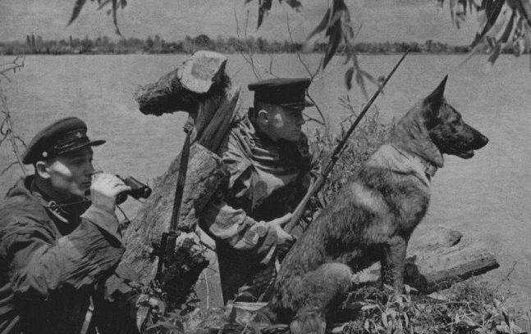
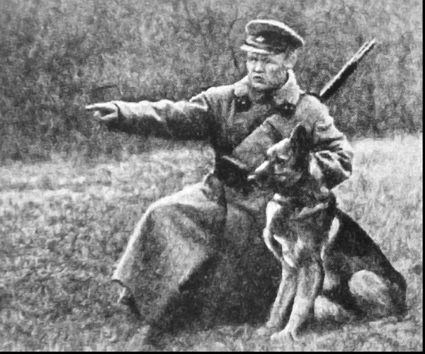
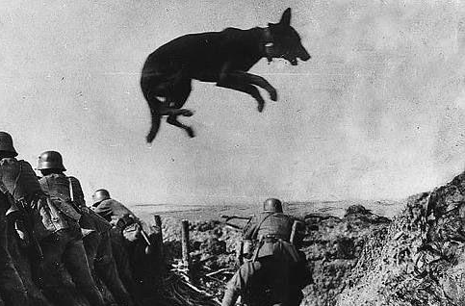

Slide 15
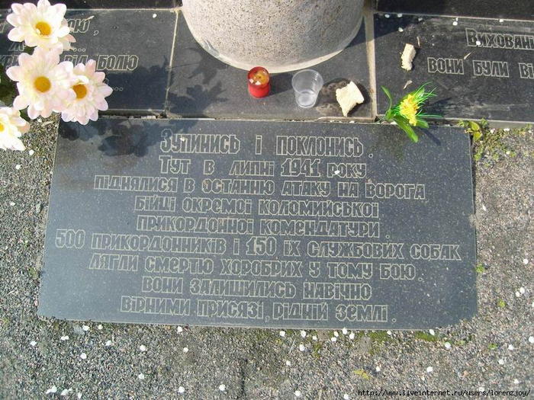
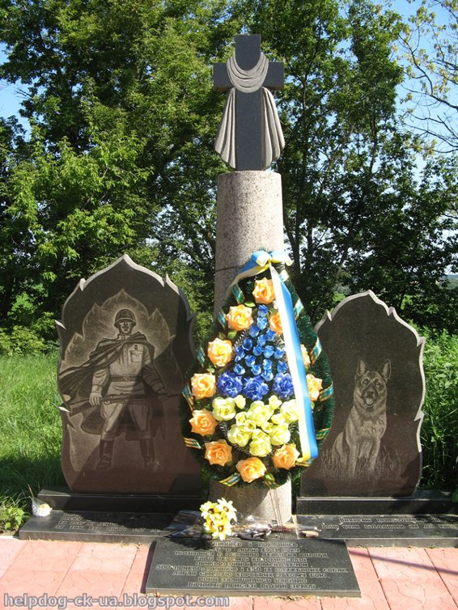
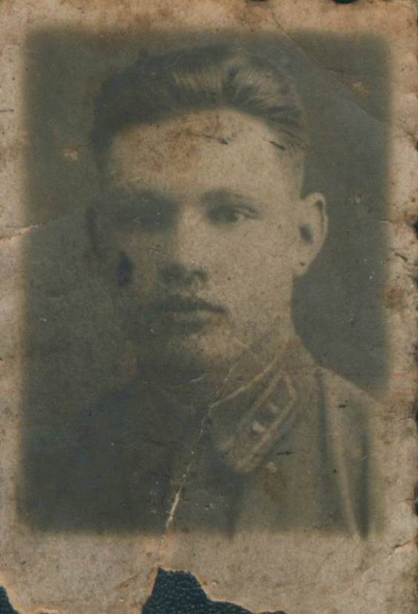
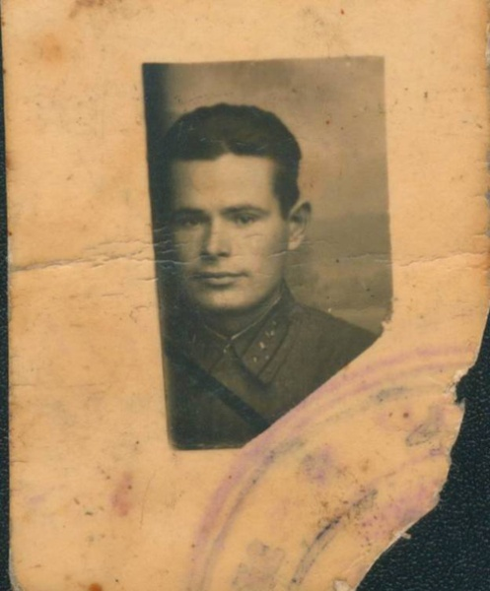

Slide 16
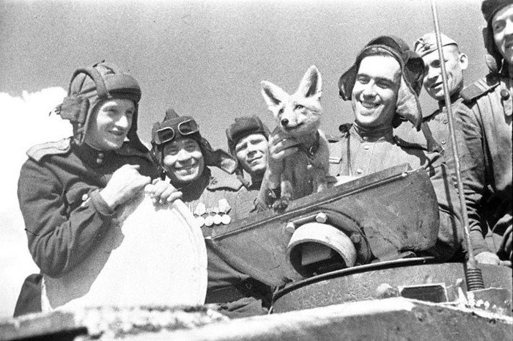
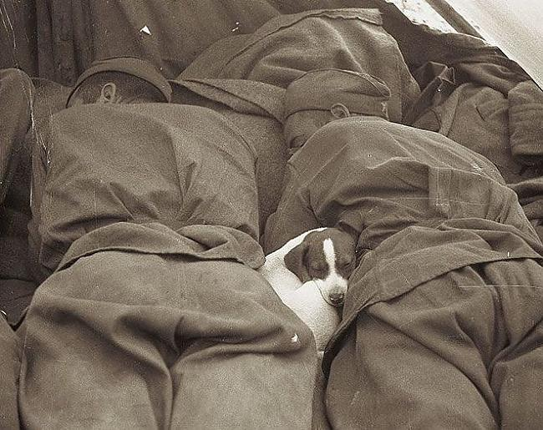
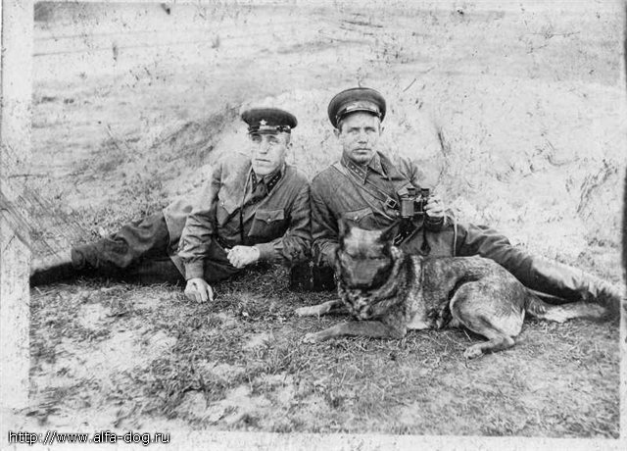
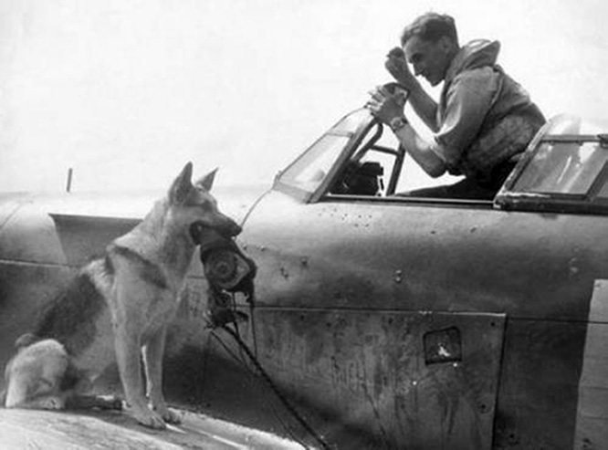

Slide 18
… И стучат по планете копыта
Там, где войн полыхает гроза.
Сколько бедных их было убито,
Человечьи их плачут глаза…
Лошади старались, как умели,
Вынесли героев из атак –
Чтоб герои в песнях прогремели,
Только не споют о лошадях…
М. Щербаков

Slide 19
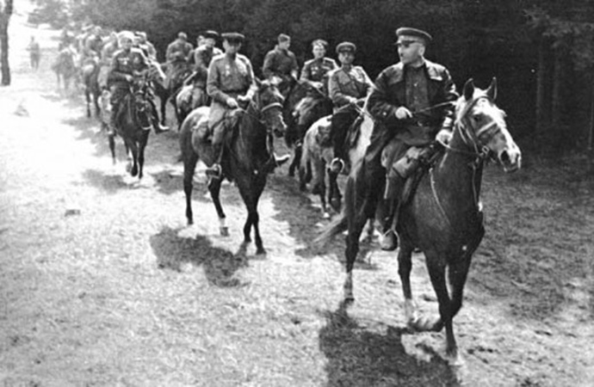
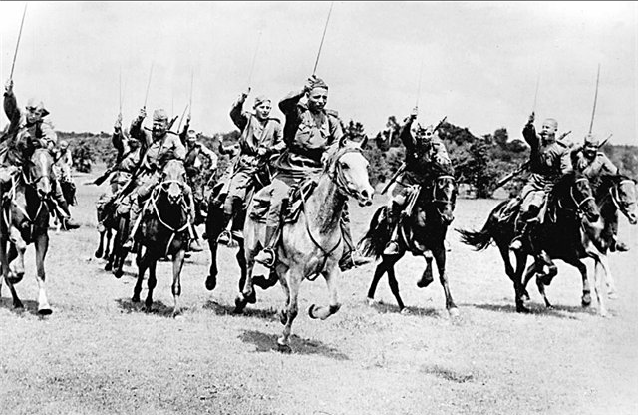
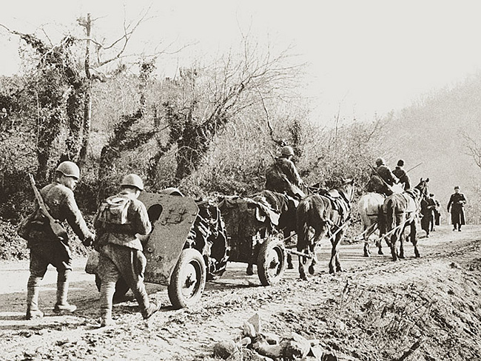
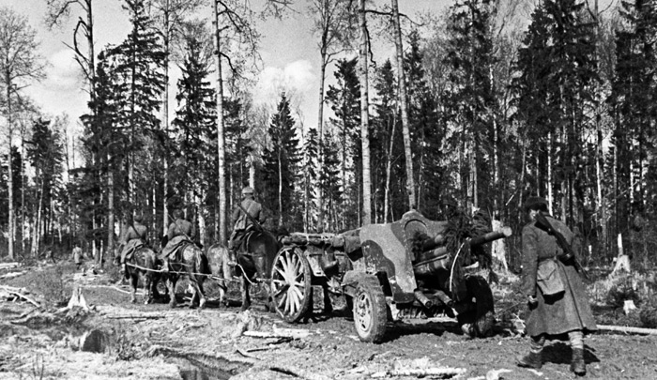
Численность лошадей в Советской армии во время войны составляла 1,9 млн. голов.

Slide 20
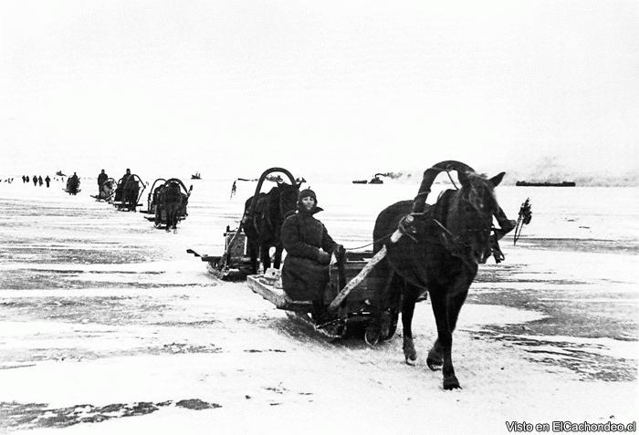
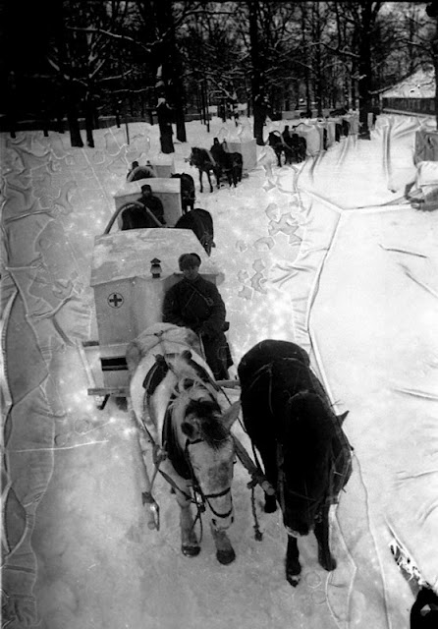
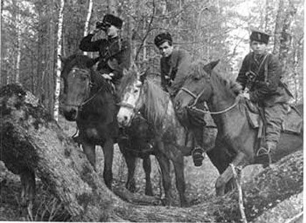

Slide 21
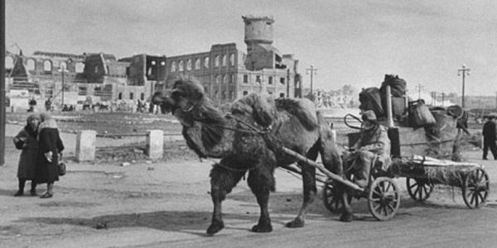
ВЕРБЛЮДЫ НА ВОЙНЕ
Более 300 верблюдов приняли участие в Сталинградской битве.

Slide 22
ЛОСИ - ПОМОЩНИКИ ПАРТИЗАН

Slide 23
СУХУМСКИЙ ПИТОМНИК ОБЕЗЬЯН

Slide 24
КОШКИ-ЗАЩИТНИЦЫ

Slide 26
«СКВЕР СИБИРСКИХ КОШЕК»

Slide 27
ЧЕРНОМОРСКИЕ ДЕЛЬФИНЫ – УНИКАЛЬНОЕ ОРУЖИЕ

Slide 28
ПТИЦЫ МИРА НА ФРОНТАХ ВОЙНЫ
В ходе войны «пернатые партизаны» доставили более 15 тысяч донесений.

Slide 29
Голубчик

Slide 30
Памятник пионеру Вите Черевичкину

